Slide 1

Kakuguen = Máximas
Pensamento, preceito, dogma,
provérbio, ditado, sentença, frase

Slide 2
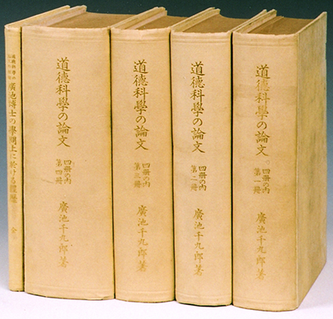

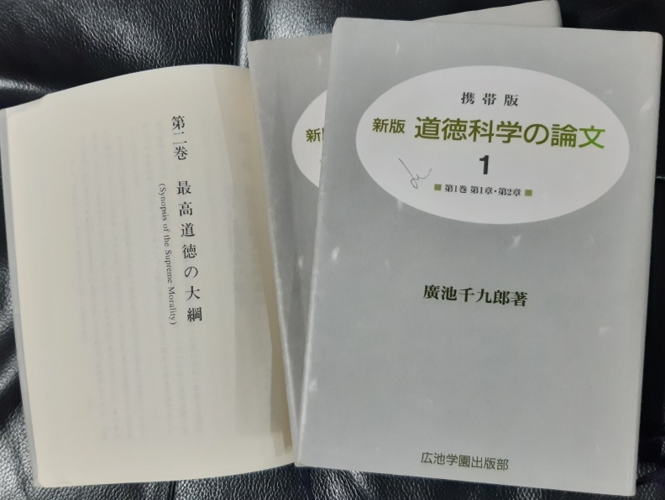

1ª edição: mimeografada, 1926 impressa, 5 vol., 1928
Edição impressa, 11 vol., de 1934??
Edição de 1986
141 páginas finais do vol. 9, do Tratado da Ciência da Moral
Edição bolso, 1994

Slide 3
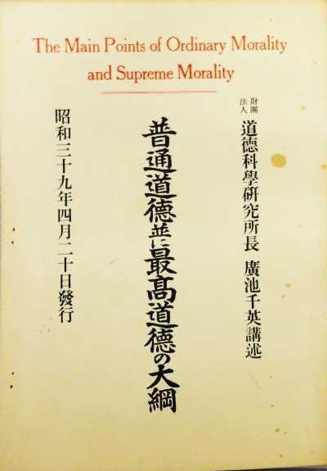




Em geral são textos sintéticos, reprodução do texto constante no “Tratado...”
Texto reescrito, complementado, com linguagem atual, de 2~3 páginas/máxima.
abril-1964
Nov-1974
Jun-1984
Dez-2020
Out-2013

Slide 4
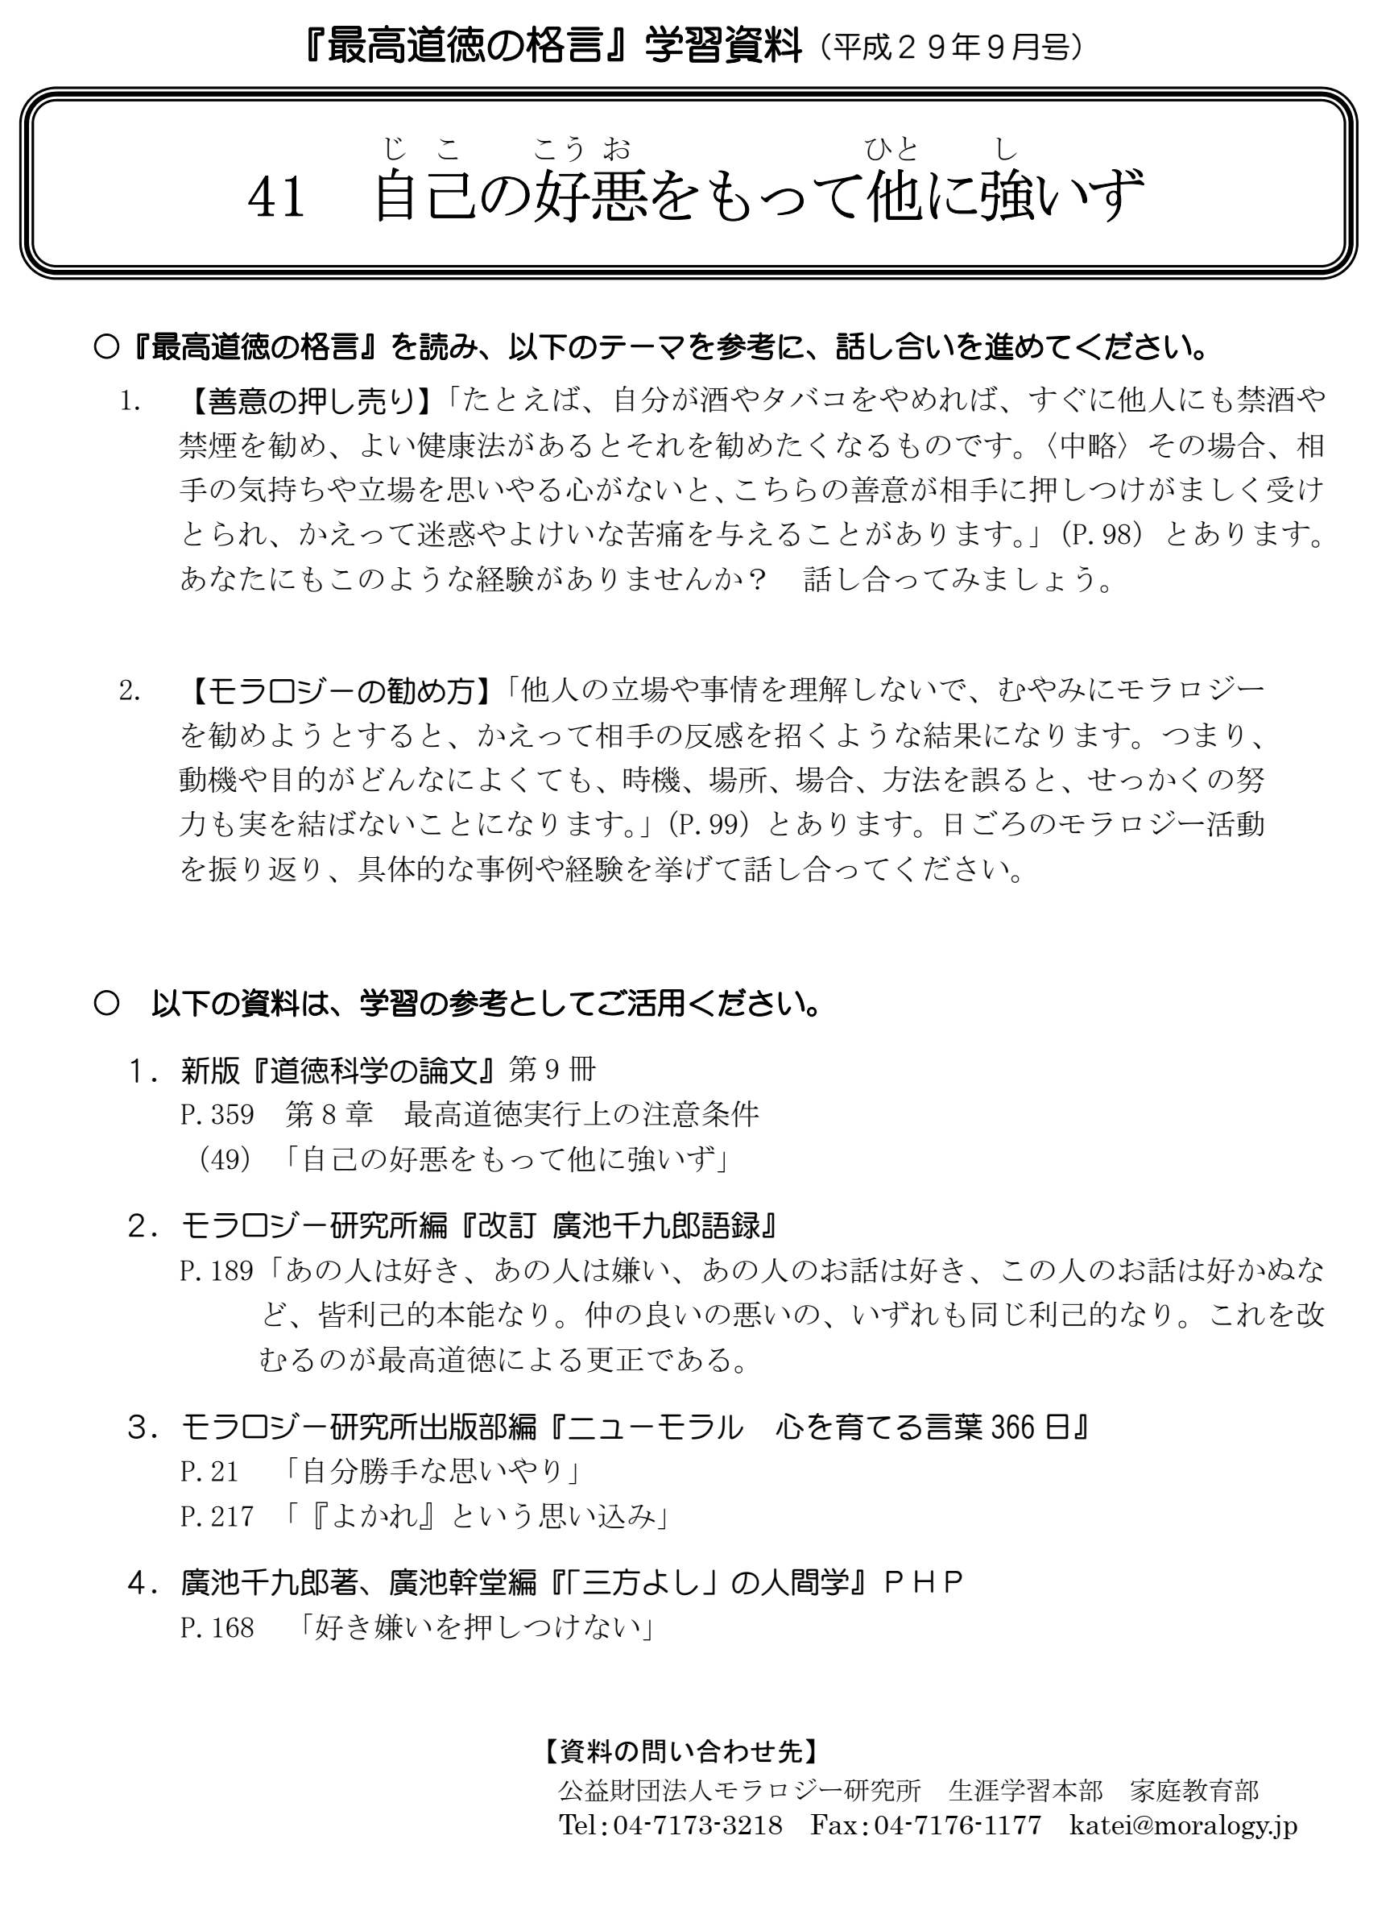
Bibliografia de hoje:
a) Roteiro, de 1 página, com as referências para aprofundar os estudos desta Máxima

Slide 5




a) Tratado da Ciência da Moral, de Chikuro Hiroike,
edição em japonês, 1ª edição em 1926
c) 366 dias com as palavras da Nova Moral (ニューモラル 心を育てる言葉366日)
b) 改訂廣池千九郎語録
Citações de Chikuro Hiroike
d) Antropologia do Sampouyoshi (三方よしの人間学)

Slide 6
Comentários sobre a Máxima nº 41

Slide 7
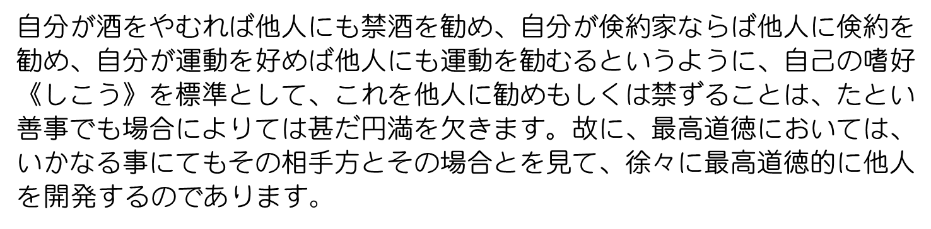
Máxima nº 41: Não imponha aos outros as suas preferências
(Tratado... vol. 9, em japonês, Chikuro Hiroike, Redação original de 1926)
Existem pessoas que aconselham aos outros aquilo que gostam e reprovam o que não gostam, sempre de acordo com suas próprias preferências. Assim, eles aconselham – por exemplo – a abstinência do álcool só porque eles se abstiveram; ou aconselham a parcimônia porque eles são parcimoniosos; eles aconselham a prática de esporte porque eles mesmos gostam de esporte. Esses conselhos, mesmo que imbuídos de bons propósitos podem, em certos casos, faltar com a harmonia.
Na moral suprema procuramos – em todas as coisas – levar em consideração sempre a pessoa e a situação/circunstância, tendo em vista iluminar (esclarecer, orientar, desenvolver) as pessoas gradativamente com base nos princípios da moral suprema.

Slide 8
2. Máxima 41: Não imponha aos outros as suas preferências
Esta máxima refere-se à atitude mental que devemos ter quando recomendamos algo às pessoas.
Cada um de nós vive em situações e circunstâncias diferentes entre si, e é também diferente em muitos aspectos como na forma de pensar, nos temas de interesses e nas preferências. Mas, em geral esquecemos essa realidade da vida cotidiana e frequentemente julgamos as coisas com base no pensamento centrado em nós mesmos, impondo ou cobrando dos outros os mesmos valores que os nossos.
Por exemplo, quando nós deixamos de beber ou de fumar, imediatamente passamos a sugerir essa mesma atitude aos outros, e se descobrimos um regime alimentar saudável, logo queremos também recomendá-lo às demais pessoas. Parar de beber ou de fumar, ou sugerir um regime alimentar saudável não é certamente uma coisa nociva. Mas, se não tivermos nesse caso o cuidado de levar em consideração os sentimentos e a situação da outra pessoa, a nossa boa intenção pode não ser bem aceita por ela, resultando em constrangimentos, aborrecimentos e sofrimentos desnecessários. Em consequência, o relacionamento humano que até então não tinha problemas pode começar a se deteriorar.
Na moral suprema procura-se auxiliar a pessoa no seu desenvolvimento gradativo, pensando muito bem na situação dela e nos seus sentimentos, sem impor as preferências.
O desejável é a criação de uma situação em que a própria pessoa perceba os seus defeitos e vícios, e tome a decisão de corrigi-los espontaneamente. Se agirmos dessa forma a pessoa ficará satisfeita e grata e o relacionamento ficará ainda mais harmonioso.
Isso é um aspecto muito especial que devemos ter sempre em mente quando nos dedicamos ao desenvolvimento e salvação da mente humana. É muito natural desejarmos que cada vez mais pessoas venham a estudar a moralogia, por ser uma ciência que visa a realização da tranquilidade e felicidade da humanidade. No entanto, a atitude de ficar sugerindo a moralogia indiscriminadamente desconsiderando a situação e as circunstâncias das outras pessoas, pode resultar na antipatia e reação delas. Ou seja, por melhor que seja a nossa motivação e o objetivo, os esforços despendidos não renderão frutos se errarmos em relação à oportunidade, o lugar, a situação e o método.
Dedicar atenção e consideração ao próximo significa, acima de tudo, agir pensando na situação da outra pessoa. Por exemplo, quando tiver que visitar a família de uma pessoa visando a auxiliá-la no seu desenvolvimento pessoal, deve-se evitar o horário das refeições ou de saída para o trabalho, horário de expediente ou alta hora da noite. Esse tipo de cuidado pode parecer insignificante, à primeira vista, mas, é uma prática moral extremamente importante.
Do Kakuguen, págs. 98~99
Máxima nº 41, de Chikuro Hiroike, Redação atualizada em 1984)

Slide 9
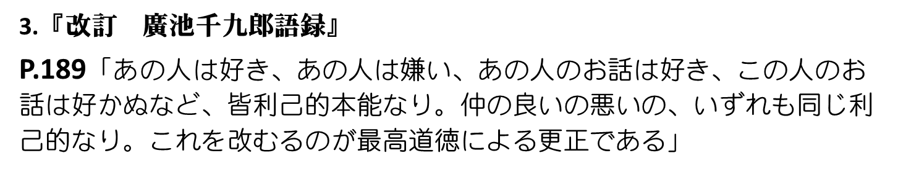
3. Citações de Chikuro Hiroike
Pág. 189: “Pensamentos do tipo: Gosto desta pessoa, não gosto daquela pessoa... Gosto da palestra desta pessoa, não gosto da palestra daquela pessoa... etc. são todos eles manifestações do instinto egoísta. Dar-se bem com uma turma e não com a outra, é também egoísmo. “Renascer/regenerar” é corrigir tudo isso com a moral suprema.
???

Slide 10
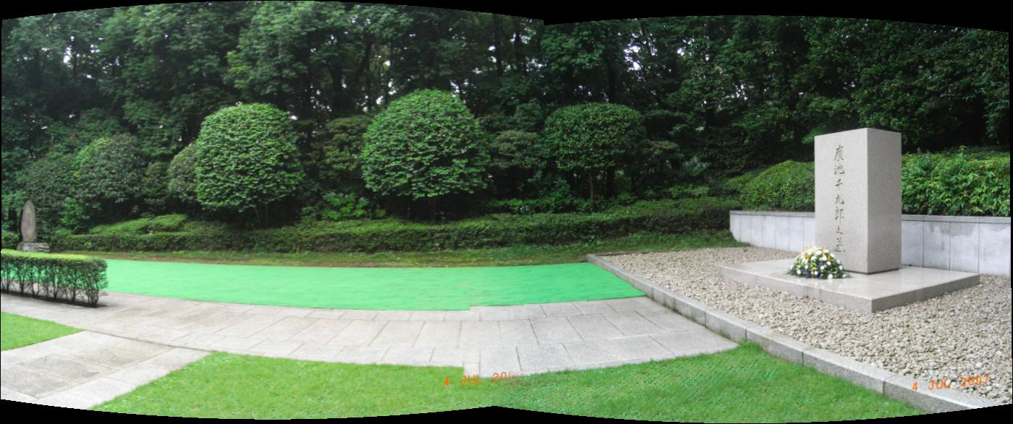
Lembrete do Curso
Instituto de Moralogia, Japão,
Túmulo de Chikuro Hiroike

Slide 11
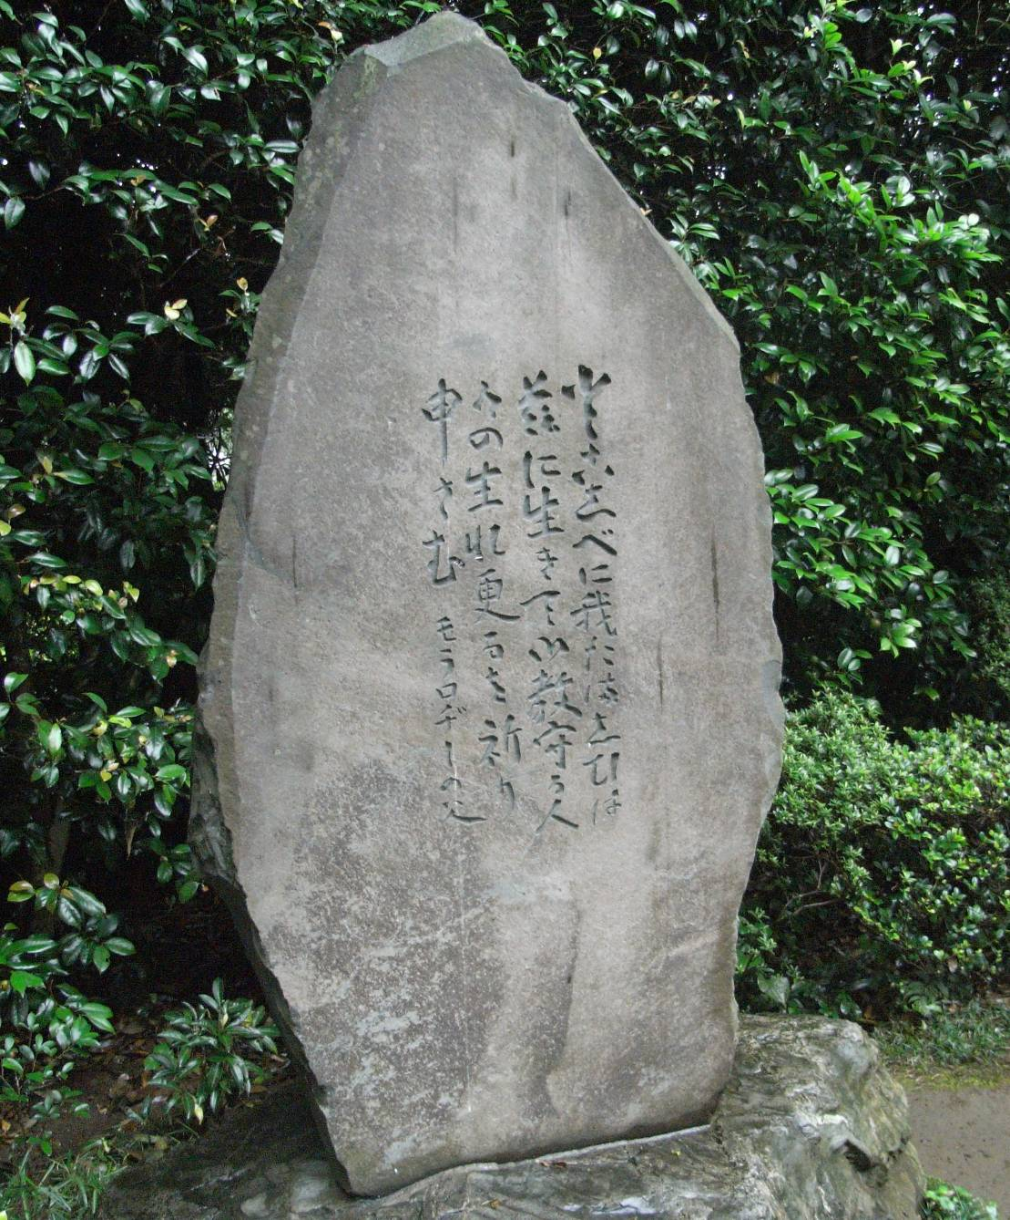
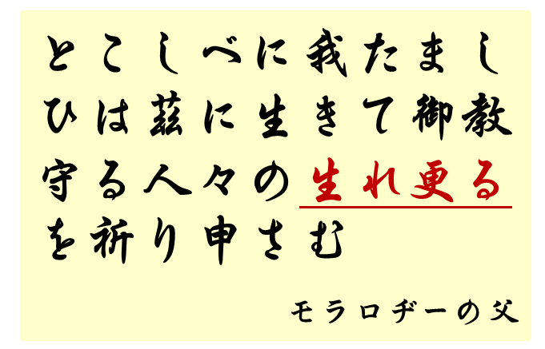
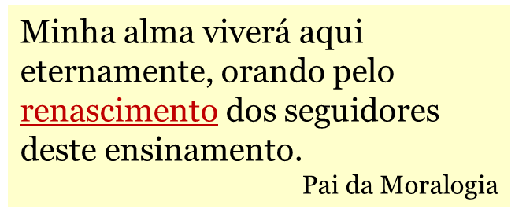
Renascimento, Regeneração
= Reconstrução interior
Transformação interior
Mudança de atitude mental Mudança de pensamento
Última mensagem escrita de Chikuro Hiroike 17-abr-1938

Slide 12
4. Antropologia do Sampouyoshi, Editora PHP
Pág. 168: Não impor seus gostos e desgostos
Algumas pessoas aconselham fortemente a abstinência do álcool só porque eles se abstiveram e acharam que faz bem à saúde.
Há também pessoas que adotaram um estilo de vida mais natural e ecológica, e acham que as demais pessoas deveriam fazer o mesmo aconselhando-as enfaticamente.
Outras pessoas, quando descobrem um alimento saudável e que gostam, não perdem a oportunidade para explicar seus efeitos aconselhando aos outros.
... continua

Slide 13
As pessoas que aconselham os outros recomendando coisas que fazem bem para a saúde ou para o corpo, estão convictas de sua boa ação e o fazem com a melhor das intenções.
No entanto, não importa quão bom ou útil possa ser o conselho: Se você ignorar os hábitos, preferências, modos de pensar, estilo de vida, etc. da outra pessoa e impor as suas preferências, poderá ser rejeitado e comprometer seriamente os relacionamentos. Se for para aconselhar algo, faça-o de maneira discreta, deixando a critério da outra pessoa a decisão de aceitar ou não.
... continua

Slide 14
O mesmo raciocínio é válido quando estudamos sobre as formas de vida moralmente corretas, compreendemos a sua importância, colocamos em prática no cotidiano, e queremos recomendá-las a outras pessoas. Não importa o quanto você ache que está no caminho correto, mas, se você insistir em aconselhá-la desconsiderando a situação/circunstância e o modo de pensar da outra pessoa, certamente será rejeitado gerando antipatias. Você deve observar atentamente o pensamento, o foco e os valores da outra pessoa, procurar conversar evitando divergências e sempre buscar alinhamentos, aguardando pacientemente que a outra abra o coração, gradualmente.

Slide 15
5. Livro: 366 dias com as palavras da Nova Moral
Pág. 21: Bondade “egoísta"
Quando vemos alguém em dificuldades, a maioria das pessoas tem vontade de “ajudar”.
Mas, mesmo que você manifeste essa vontade com ações e atitudes, pode acontecer de não estar suficientemente alinhado com a vontade da outra pessoa, e a sua bondade (boa intenção) pode não ser correspondida.
Há casos também em que as suas palavras de incentivo ou de boas intenções podem representar um fardo/ônus/encargo para a outra pessoa. (→ Eu e a T; Visita ao internado...)
Que tipo de atenção é necessária para evitar que isso aconteça?
O que devo fazer para que a bondade esteja de fato alinhada com o sentimento de outra pessoa?

Slide 16
Pág. 217: A convicção (certeza, crença) de "uma boa ação“
Era certa manhã. O Sr. Masashi, funcionário de uma empresa, de 29 anos, ao perceber que sua esposa estava com a dor nas mãos, resolveu preparar o café da manhã. O Sr. Masashi, tem experiência em morar sozinho, e estava habituado a cozinhar de forma simples e rápida. Além disso, ele também pensou: "Vou surpreendê-la preparando o café da manhã antes que ela perceba". No entanto, quando terminou de tomar o café, reparou que já estava na hora de sair para o trabalho. No final, teve que pedir à esposa para que lavasse todas as louças.
... continua

Slide 17
Mesmo que você pratique uma “boa ação” aos outros, se você seguir em frente com prejulgamento de que "com certeza, ele(a) vai ficar contente com isso” ou com pensamento egocêntrico do tipo "Quero causar boa impressão aos outros", então, provavelmente não terá bons resultados.
Somente quando você levar em consideração atentamente a situação/circunstância da pessoa, e usar a criatividade — ampla e profundamente — para estudar a melhor forma de agir, então, a sua atitude será uma verdadeira “boa ação, imbuída de bondade” resultando em alegria para você e para a outra pessoa.

Slide 18
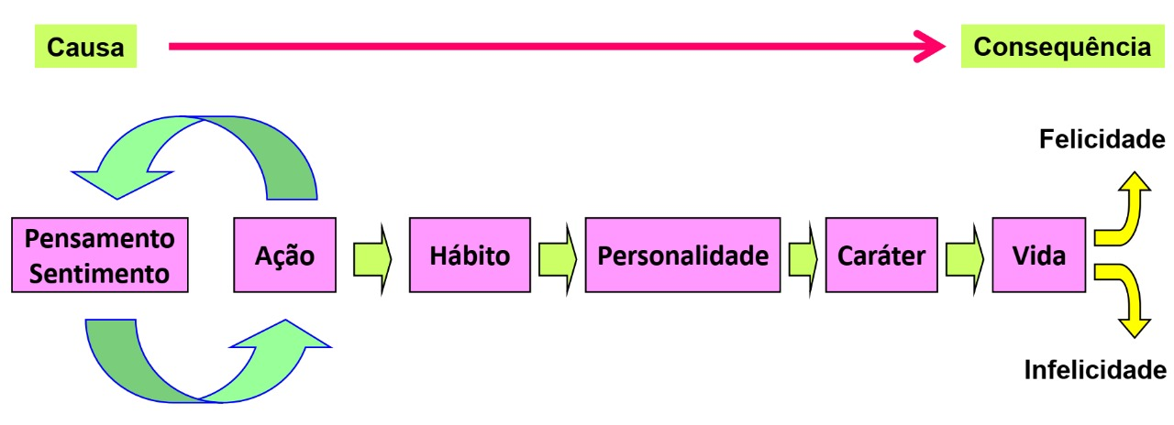
7. Lembrete do curso:
Lei da causalidade moral
Benevolência

Slide 19
Fim Obrigado pela atenção

